Slide 2
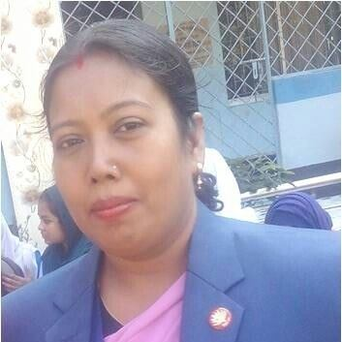
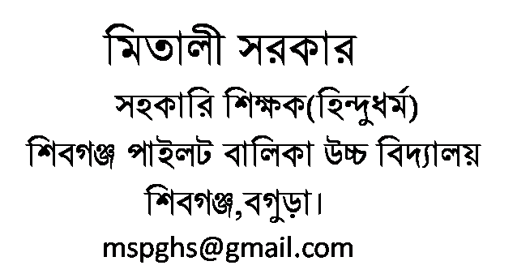
বিষয়ঃ সপ্তবর্ণা
শ্রেণিঃ সপ্তম
পাঠের বিষয়ঃ কবিতা
সময়ঃ ৫০ মিনিট
তারিখঃ ১৫/০৪/২২ইং

Slide 3
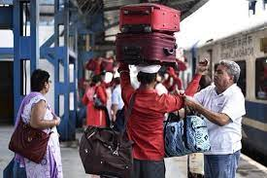
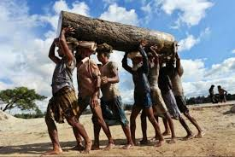
কুলি মজুরের ছবি

Slide 4
কুলি-মজুর
কাজী নজরুল ইসলাম

Slide 5
১। কবি কাজী নজরুল ইসলামের কয়েকটি কাব্যগ্রন্থের নাম বলতে পারবে,
২। কবিতাটি সঠিক উচ্চারণে পাঠ করতে পারবে,
৩। কঠীন শব্দের অর্থসহ বাক্য গঠন করতে পারবে,
৪। কবিতাটির মূলভাব বিশ্লেষণ করতে পারবে।

Slide 6
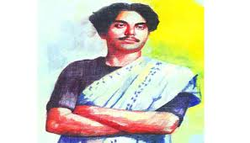
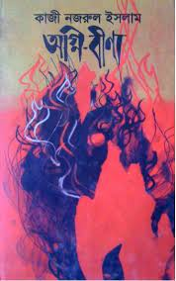
কবি
জন্মঃ ১৮৯৯খ্রিস্টাব্দে বর্ধমান জেলায়।
গ্রন্থসমূহঃ
মৃত্যুঃ ১৯৭৬ খ্রিস্টাব্দে ঢাকায়।
কাজী নজরুল ইসলাম

Slide 7
একক কাজ
কবি কাজী নজরুল ইসলামের কয়েকটি কাব্যগ্রন্থের নাম লিখ।

Slide 8
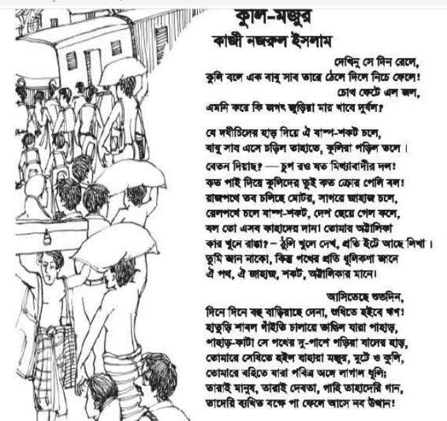

Slide 9
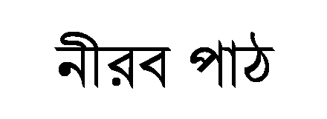
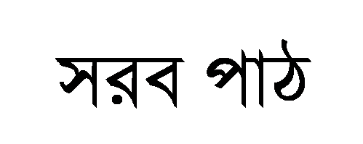

Slide 10
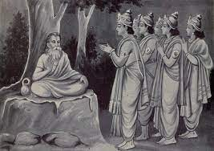
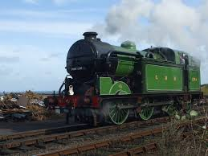
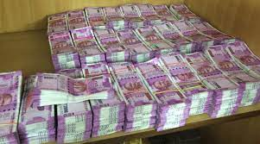
শব্দার্থ
পুরাণে উল্লিখিত একজন ত্যাগী মুনি।
দধীচি
বাষ্প শকট
বাস্প দ্বারা চালিত গাড়ি।
ক্রোর
কোটি

Slide 11
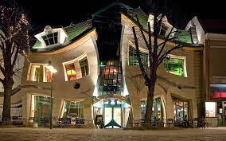
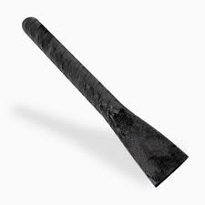
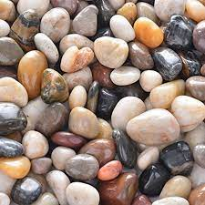
অট্টালিকা
প্রাসাদ
মাটি খোঁড়ার হাতিয়ার
শাবল
গাঁইতি
পাথর

Slide 12
জোড়ায় কাজ
দধীচি,বাস্প-শকট,গাঁইতি,শব্দগুলোর অর্থসহ দুইটি করে বাক্য গঠন কর।

Slide 13
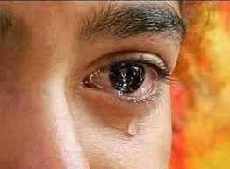
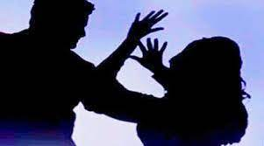
দেখিনু সেদিন রেলে,
কুলি বলে এক বাবু সাব তারে ঠেলে দিলে নিচে ফেলে !
চোখ ফেটে এল জল,
এমনি করে কি জগৎ জুড়িয়া মার খাবে দুর্বল?

Slide 14
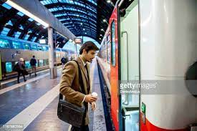
বাষ্প শকট
ট্রেনে ওঠার ছবি
দধীচি মুনি
যে দধিচিদের হাড় দিয়ে ঐ বাষ্প শকট চলে,
বাবু সাব এসে চড়িল তাহাতে কুলিরা পড়িল তলে।
বেতন দিয়াছ?- চুপ রও যত মিথ্যাবাদীর দল!
কত পাই দিয়ে কুলিদের তুই কত ক্রোর পেলি বল!

Slide 15
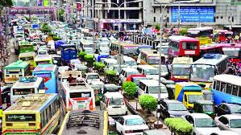
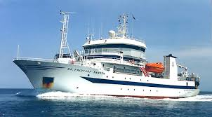
রাজপথে তব চলিছে মোটর, সাগরে জাহাজ চলে,
রেলপথে চলে বাস্প-শকট, দেশ ছেয়ে গেল কলে,
বল তো এসব কাহাদের দান! তোমার অট্টালিকা
কার খুনে রাঙা?- ঠুলি খুলে দেখ, প্রতি ইটে আছে লিখা।

Slide 16
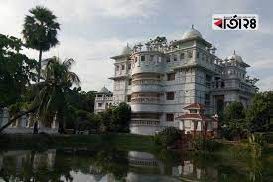
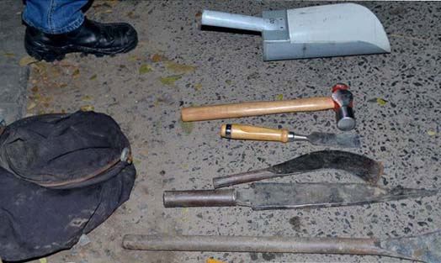
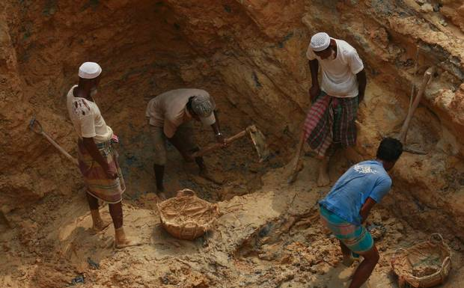
তুমি জান নাকো, কিন্তু পথের প্রতি ধূলিকণা জানে
ঐ পথ, ঐ জাহাজ, শকট, অট্টালিকা মানে !
আসিতেছে শুভদিন,
দিনে দিনে বহু বাড়িয়াছে দেনা, শুধিতে হইবে ঋণ।
হাতুড়ি শাবল গাঁইতি চালায়ে ভাঙিল যারা পাহাড়,

Slide 17
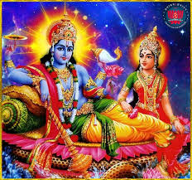
পাহাড়-কাটা সে পথের দু পাশে পড়িয়া যাদের হাড়,
তোমারে সেবিতে হইল যাহারা মজুর, মুটে ও কুলি,
তোমারে বহিতে যারা পবিত্র অঙ্গে লাগাল ধূলি;
তারাই মানুষ, তারাই দেবতা, গাহি তাহাদেরি গান,
তাদেরি ব্যথিত বক্ষে পা ফেলে আসে নব উত্থান!

Slide 18
দলীয় কাজ
কুলি-মজুর কবিতায় কবি শ্রমজীবীদের জয়গান করেছেন তার কারণ ব্যাখ্যা কর।

Slide 19
মূল্যায়ণ
১। কুলি-মজুর কবিতার লেখকের নাম কি?
২। তিনি কত সালে জন্মগ্রহণ করেন?
৩। শ্রমজীবী মানুষদের শোষণ করে কারা ?
৪। বাষ্প-শকট কোন পথে চলে ?
৫। কবি কত সালে মৃত্যু বরণ করেন?

Slide 20
বাড়ীর কাজ
উদ্দীপক পড় এবং প্রশ্নগুলোর উত্তর দাওঃ
একুশে ফেব্রয়ারী উপলক্ষে আমাদের প্রধান শিক্ষক বলেন ‘৭১’সালে দীর্ঘ নয় মাস যুদ্ধের পর আমরা পেয়েছি এই মুক্ত আকাশ-বাতাস,সুনিবিড় শান্তির নীড়,এই বাংলাদেশ।তিনি আরও বলেন তোমরা আজকের শিশু আগামী দিনের ভবিষ্যৎ । শুধু দেশ ও জাতির জন্য নয়,শিশুরা সারা বিশ্বের সম্ভবনা।
ক) কুলি-মজুর কবিতায় রেলপথে কোনটি চলে?
খ) ‘শুধিতে হইবে ঋন-কথাটি দ্বারা কী বোঝানো হয়েছে?
গ) প্রধান শিক্ষকের বক্তব্যে ‘কুলি-মজুর’ কবিতার কোন দিকটি ফুটে উঠেছে? ব্যাখা কর।
ঘ) কবিতার মূল বিষয়বস্ত তোমার নিজের ভাষায় বিশ্লেষণ কর।

Slide 21
